Slide 1

乡村振兴网
项目六：乡村振兴网网站页面
布局与定位
网 页
设计与制作

Slide 2

6.4
元素的定位属性

Slide 3

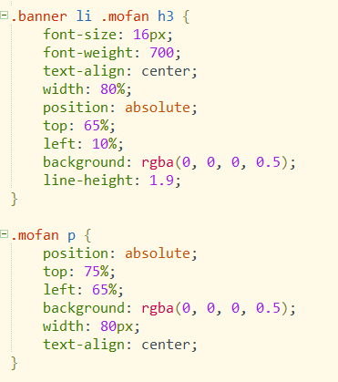
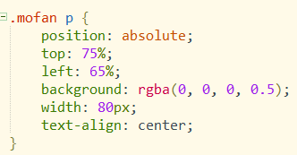
任务4乡村振兴网大学生乡村振兴模范榜样中的定位属性

Slide 4
目 录
定位的概念
定位模式
边偏移

Slide 5
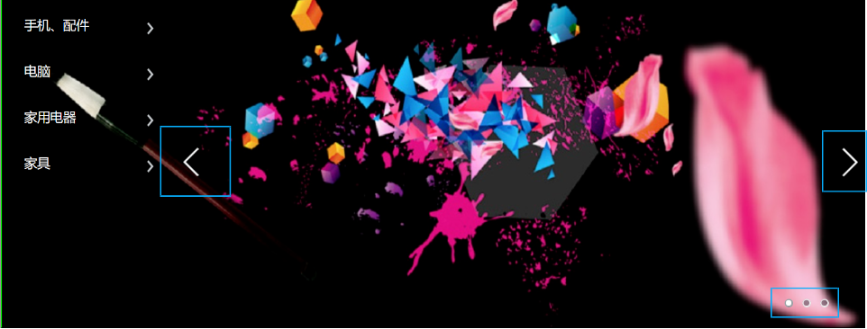
一、定位的概念

Slide 6
一、定位的概念
定位属性positioin
浮动float布局虽然灵活，但是却无法对元素的位置进行精确的控制。在CSS中，通过定位属性position可以实现网页中元素的精确定位。
元素的定位属性主要包括定位模式和边偏移两部分。

Slide 7
二、定位模式
定位属性的常用值
position属性用于定义元素的定位模式，其基本语法格式如下：
选择器{position:属性值；}
position属性的常用值有四个，具体如下表所示。
值 | 描述
static | 静态定位（默认定位方式）
relative | 相对定位，相对于其原文档流的位置进行定位
absolute | 绝对定位，相对于其上一个已经定位的父元素进行定位
fixed | 固定定位，相对于浏览器窗口进行定位

Slide 8
三、边偏移
边偏移属性
通过边偏移属性top、bottom、left或right，来精确定义定位元素的位置，其取值为不同单位的数值或百分比，如下表所示。
边偏移属性 | 描述
top | 顶端偏移量，定义元素相对于其父元素上边线的距离
bottom | 底部偏移量，定义元素相对于其父元素下边线的距离
left | 左侧偏移量，定义元素相对于其父元素左边线的距离
Right | 右侧偏移量，定义元素相对于其父元素右边线的距离

Slide 9
谢 谢！

